Slide 1

Citační software
ZUR443
Blanka Farkašová
Masarykova univerzita
Fakulta sociálních studií
Ústřední knihovna
Brno, 12. 4. 2019
Notes:
1

Slide 2
Obsah přednášky
úvod
definice citačního SW
funkce citačních manažerů
ukázky citačních manažerů
  Citace PRO
  Zotero
  Mendeley
citace v katalogu, v Theses.cz

Slide 3

Vytváříme citace

Slide 4
Citační software
nástroje usnadňující citování
správa citací
  editace, doplňování klíčových slov a poznámek
  třídění do složek
funkce
  vytváření citací
  vkládání/import záznamů (z EIZ, z katalogů)
  export do různých citačních stylů
  vytváření seznamů literatury
  vyhledávání
  doplňky (např. plug-in do Wordu, lišty,...)

Slide 5
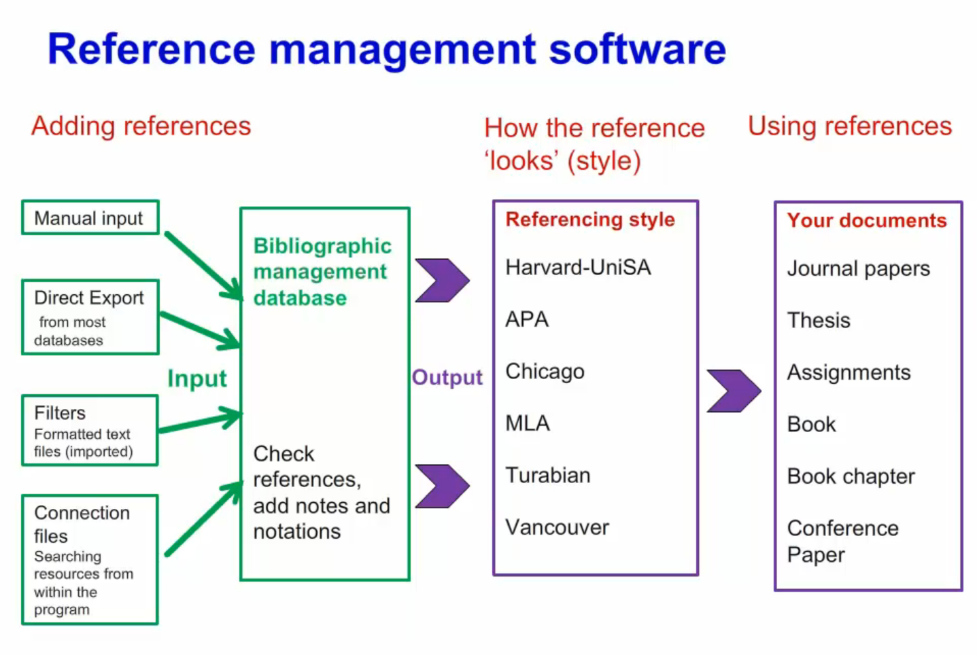
Citační software
Schéma fungování citačních manažerů
Zdroj: Manage Your References: Tools to Help You [video], c2015. Human Resource Management [online]. University of South Australia. [cit. 2019-04-05]. Dostupné z: http://guides.library.unisa.edu.au/HRM

Slide 6
Citační software
Citační manažer
Získávání citací
ručně, DB, katalogy,…
Správa citací
složky, úložiště, obálky
Export citací
podpora citačních stylů
rozšíření do prohlížečů
rozšíření do Wordu
API a další nástroje

Slide 7
Volba citačního manažeru
Před volbou manažeru je nutné ujasnit si požadavky na manažer:
jaký citační styl požadujeme
jaký textový procesor používáme
s jakými databázemi / zdroji většinou pracujeme
chceme sdílet citace, texty
jaký typ přístupu – pouze online, lokálně uložené v PC
chceme pracovat i s plným textem
?

Slide 8
Příklady
citačních manažerů

Slide 9

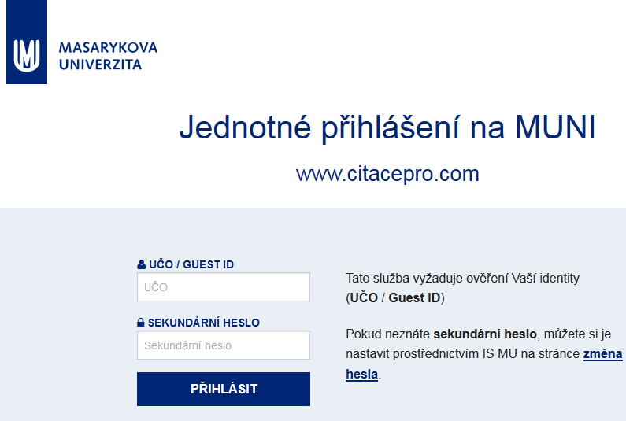
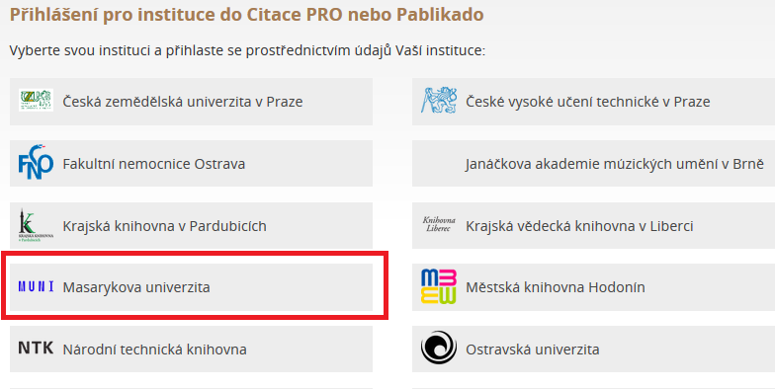
přístup: http://www.citacepro.com
od tvůrců Citace.com
podrobný návod
přihlášení
  klikněte na ikonu Masarykova
  univerzita
  zadejte UČO a sekundární heslo

Slide 10
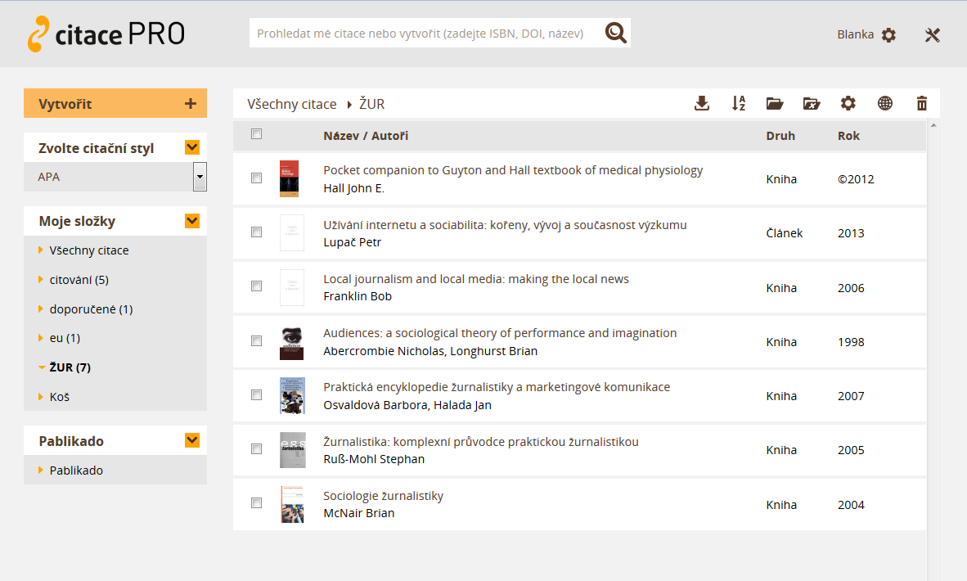

Slide 11
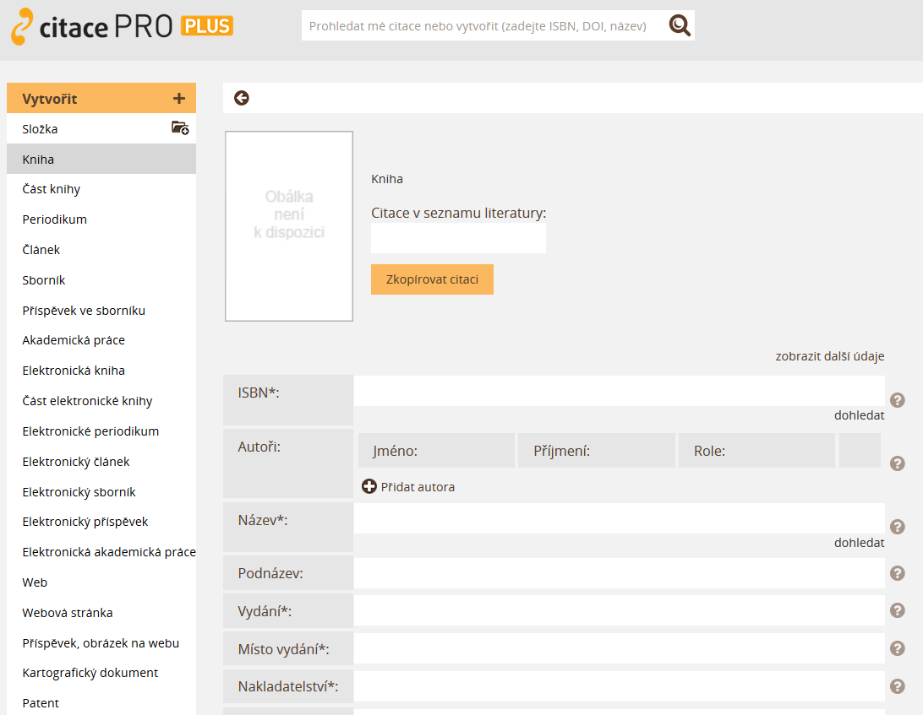
Vytváření citace:
  Vytvořit –> v menu vybrat požadovaný typ dokumentu
  formulář vyplnit
  ručně / automaticky
  přes ISBN, DOI

Slide 12
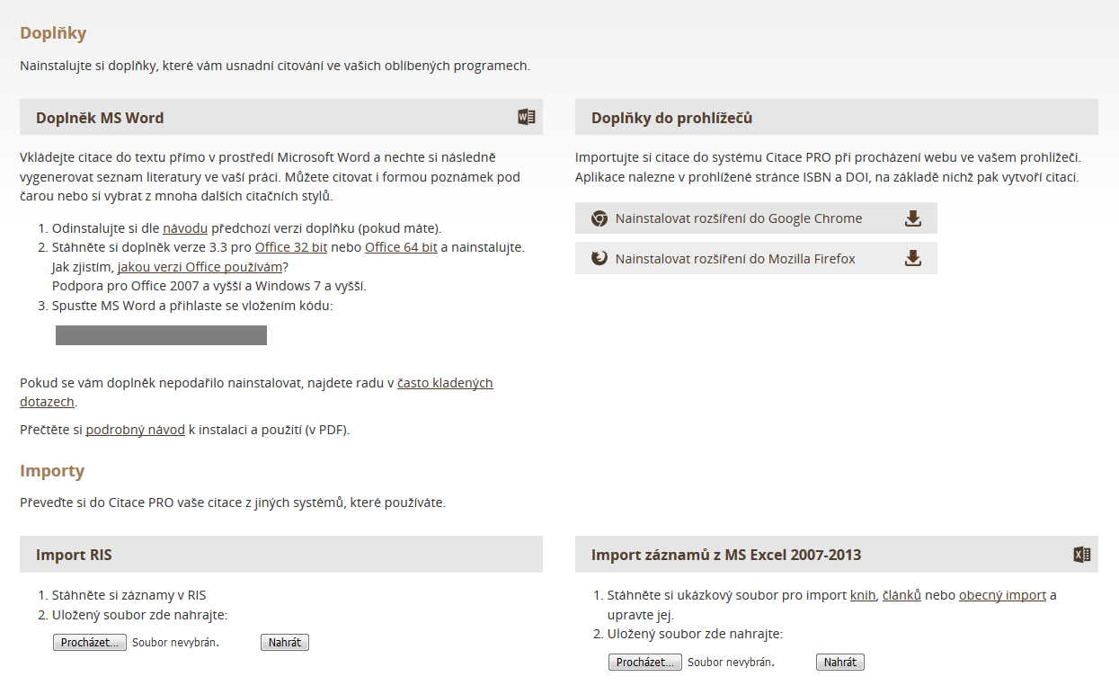
Nástroje
  doplněk do wordu, do prohlížečů
  importy
  nápověda
  FAQ

Slide 13

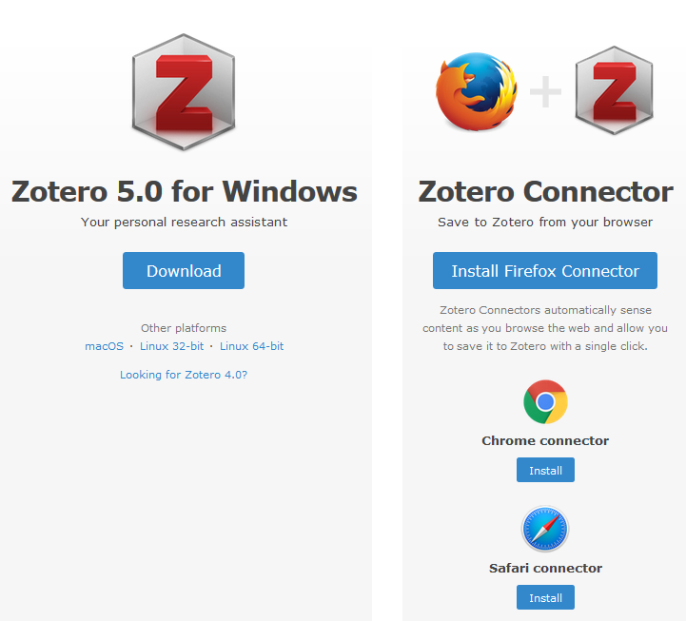
volně dostupný nástroj – ke stažení na https://www.zotero.org/
  nejprve nainstalovat
  Zotero for Windows
  poté Zotero Connector
  pro propojení s Firefoxem,
  Chromem nebo Safari,
  (rozšíření, které umožní
  stahovat záznamy
  přímo z webu)
v češtině
různé citační styly:
https://www.zotero.org/styles

Slide 14
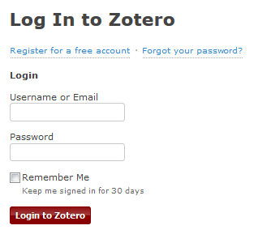
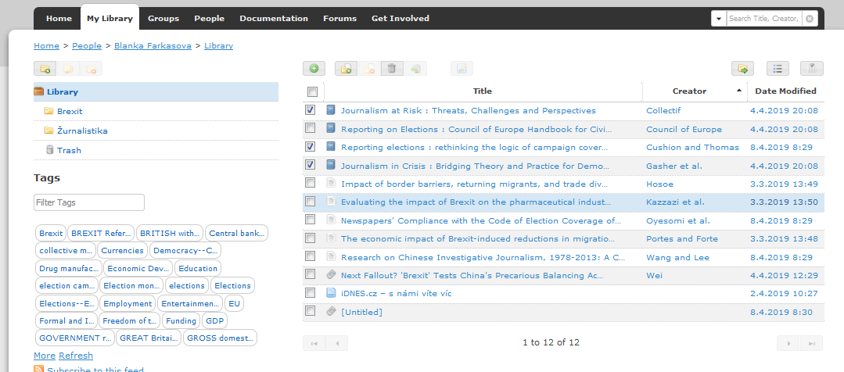
online přístup k účtu

Slide 15
Návody:
https://www.zotero.org/support/quick_start_guide
Knihovna univerzitního kampusu MU -
interaktivní tutoriál

Slide 16

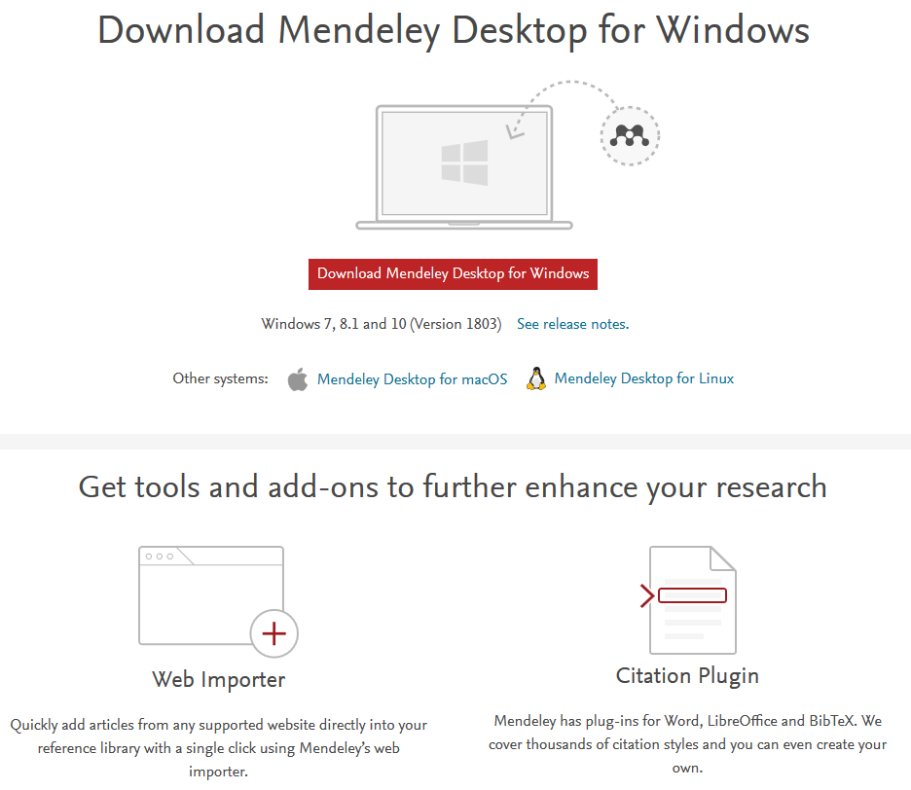
volně dostupný:
https://www.mendeley.com
citační manažer
  rozšíření do prohlížečů - importy citací z webu
  plug-in do wordu
  práce s plnými texty
  kombinace citačního manažeru
  a sociální sítě (vědecký facebook)

Slide 17
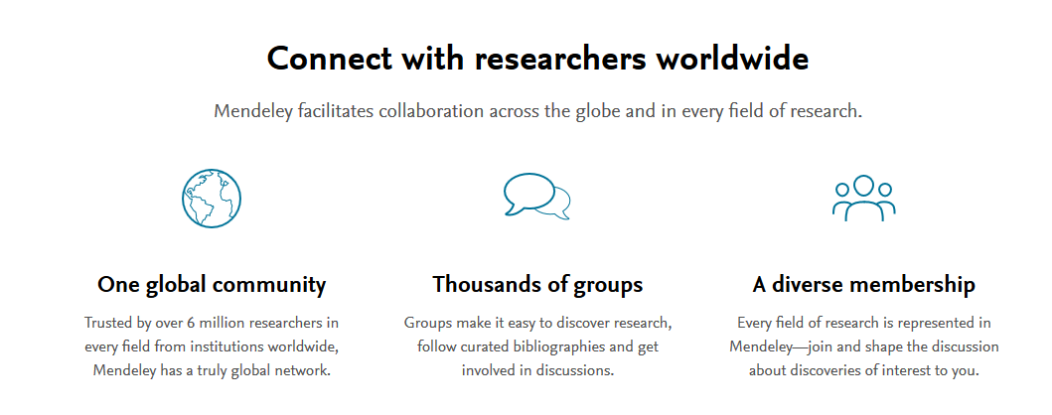
vědecká síť
  vlastní profil vědce
  vytváření skupin
  sdílení citací, dokumentů
  spolupráce na projektu
  zveřejňování vlastních textů

Slide 18
Návody:
Getting Started with Medeley
  https://www.youtube.com/watch?v=Gv6_HuCYExM
další tutoriály
  https://www.mendeley.com/guides/videos
návod v češtině -> Ústav vědecko-pedagogických informací a služeb, Mendel. Univ.
  http://web2.mendelu.cz/cp_944_navody/Navody/m/Mendeley-navod_2016.pdf

Slide 19

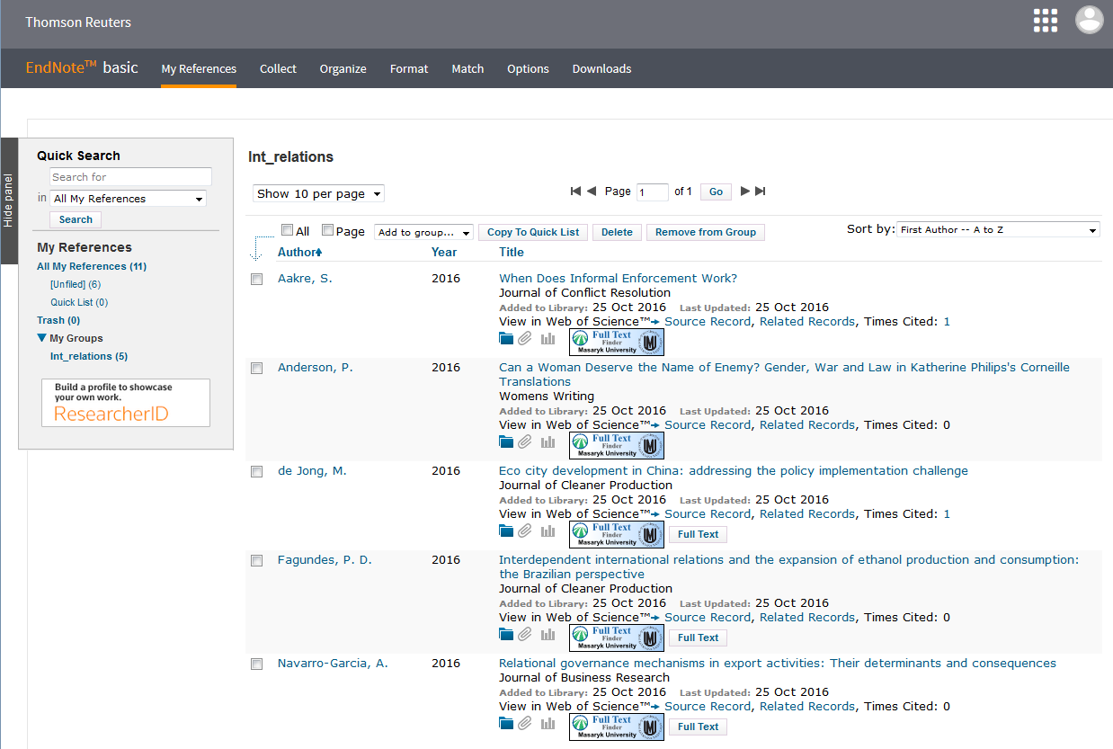
přístup: http://myendnoteweb.com
součástí Web of Science
registrace pro studenty MU zdarma

Slide 20


Další citační manažery
https://refworks.proquest.com/
producent ProQuest
cloudová služba – ukládání, sdílení záznamů i plných textů
vytváření bibliografií
správa citací, exporty, importy
doplněk do prohlížečů
http://www.easybib.com
online nástroj
vytváření citací
kontrola na plagiátorství

Slide 21
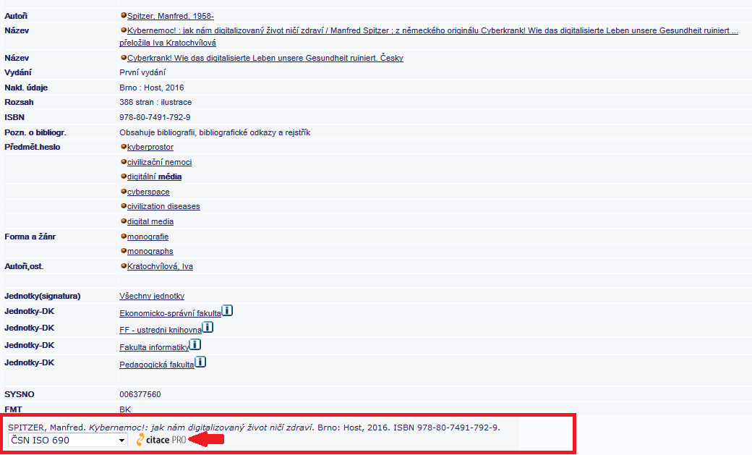
Citace v katalogu knihoven MU

Slide 22
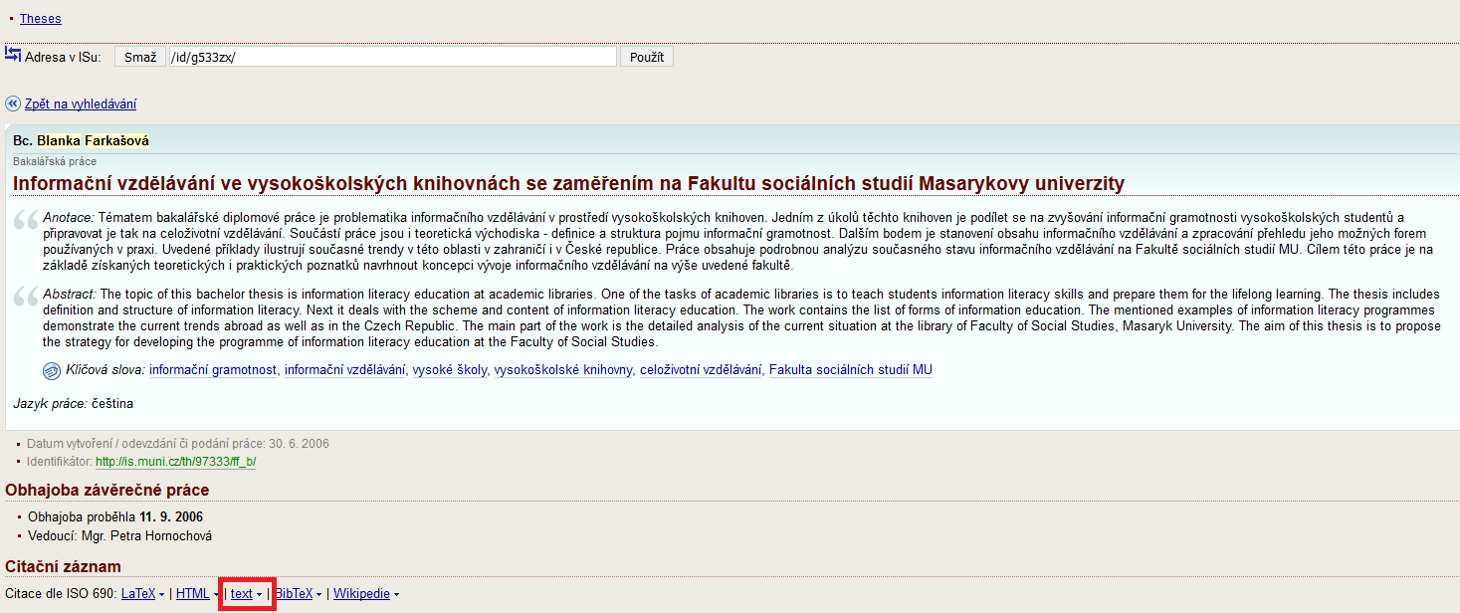
Citace v Theses.cz
název práce nutno upravit do kurzívy!

Slide 23
Kontrola importovaných citací
stažené a automaticky generované citace je nutno kontrolovat a případně upravit
vždy se ujistěte, že byl zvolen správný citační styl
zkontrolujte překlepy, velká písmena, zda se naimportovali všichni autoři atd.
u online zdrojů je někdy nutné doplnit URL odkaz (Dostupné z: ….)

Slide 24

Děkuji Vám za pozornost
Bc. Blanka Farkašová
blanka@fss.muni.cz

Slide 25
Použitá literatura
KRATOCHVÍL, Jiří. Zotero: interaktivní tutoriál [online]. Brno: Knihovna univerzitního kampusu Masarykovy univerzity, c2017 [cit. 2019-04-08]. Dostupné z: https://kuk.muni.cz/vyuka/materialy/zotero/index.html
Manage Your References: Tools to Help You [video], c2015. Human Resource Management [online]. University of South Australia. [cit. 2019-04-05]. Dostupné z: http://guides.library.unisa.edu.au/HRM
TRTÍKOVÁ, Ilona. Citační manažery. Ikaros [online]. 2015, ročník 19, číslo 9 [cit. 2019-04-05]. urn:nbn:cz:ik-17581. ISSN 1212-5075. Dostupné z: http://ikaros.cz/node/17581
ZATLOUKALOVÁ, Vlasta. Mendeley: citační manažer a sociální síť [online]. Brno: Mendelova univerzita, Ústav vědecko-pedagogických informací a služeb, [2016] [cit. 2019-04-08]. Dostupné z: http://web2.mendelu.cz/cp_944_navody/Navody/m/Mendeley-navod_2016.pdf

